Slide 1



Python
等级考试二级
第17课：循环结构
主讲老师：祝老师

Slide 2



1
for循环
2
while循环
3
break语句
4
continue语句

Slide 3
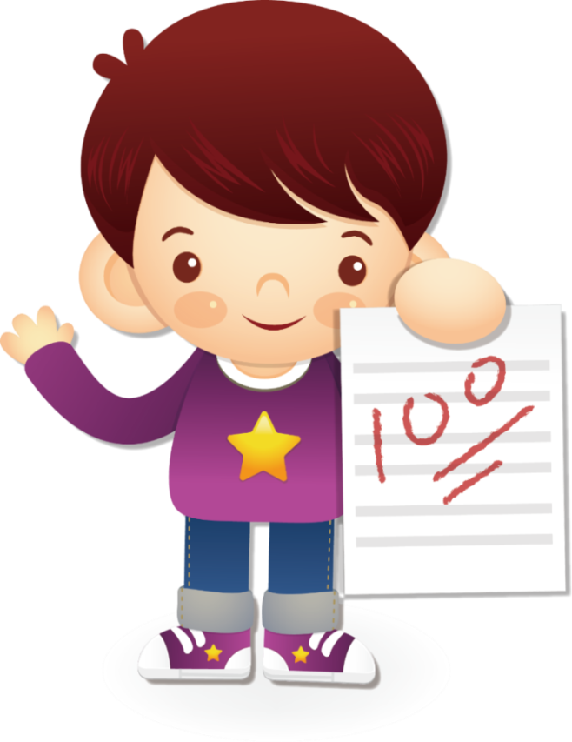
4
巩固与拓展
while 4 == 4:
print('4')
以上代码输出的结果是？
A 输出一次 4。
B 输出四次 4。
C 无限次输出 4，直到程序关闭。
D 语法错误。
巩固与拓展

Slide 4
4
巩固与拓展
迭代输出序列时（如：列表）使用 for 比 while 更好？
A 错误，while 比 for 更好。
B 正确
C 错误，while 不能用于迭代系列。
D 错误，for 和 while 都不能用于迭代系列。
巩固与拓展

Slide 5
4
巩固与拓展
if None:
print(“Hello”)
以上代码输出的结果是？
False
Hello
没有任何输出
语法错误
巩固与拓展

Slide 6
4
巩固与拓展
以下哪个描述是正确的？
A break 语句用于终止当前循环。
B continue 语句用于跳过当前剩余要执行的代码，执行下一次循环。
C break 和 continue 语句通常与 if, if...else 和 if...elif...else 语句一起使用。
D 以上说法都是正确的。
巩固与拓展

Slide 7
4
巩固与拓展
for char in 'PYTHON STRING':
if char == ' ':
break
print(char, end='')
if char == 'O':
continue
以上代码输出的结果是？
A PYTHON
B PYTHONSTRING
C PYTHN
D STRING
巩固与拓展

Slide 8
4
巩固与拓展
以下关于 pass 哪个描述是正确的？
A Python 会忽略 pass 语句，就像忽略注释一样。
B pass 语句会终止当前循环。
C pass 不做任何事情，一般用做占位语句。
D 以上说法都是正确的。
巩固与拓展

Slide 9
4
巩固与拓展
巩固与拓展

Slide 10
4
巩固与拓展
巩固与拓展

Slide 11


THANK YOU
其他更好玩的热点资讯 请手动关注微信公众号：
Ablock创客教育

